Slide 1
NCS능력단위평가 결과물제출
능력단위명 | 애플리케이션 테스트수행
성 명 | 오현아
제출일자 | 2022-01-13
안양이젠아카데미컴퓨터학원

Slide 2
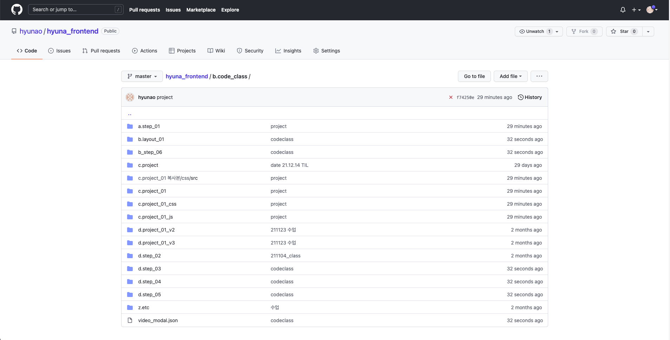
01. 웹제작파일 자료내용
제작사이트명: 오늘의 집
GITHUB 주소: https://github.com/hyunao/hyuna_frontend/tree/master/b.code_class/c.project_01_css
Web 페이지 주소: hyuna-frontend.vercel.app
Github page 이미지

Slide 3
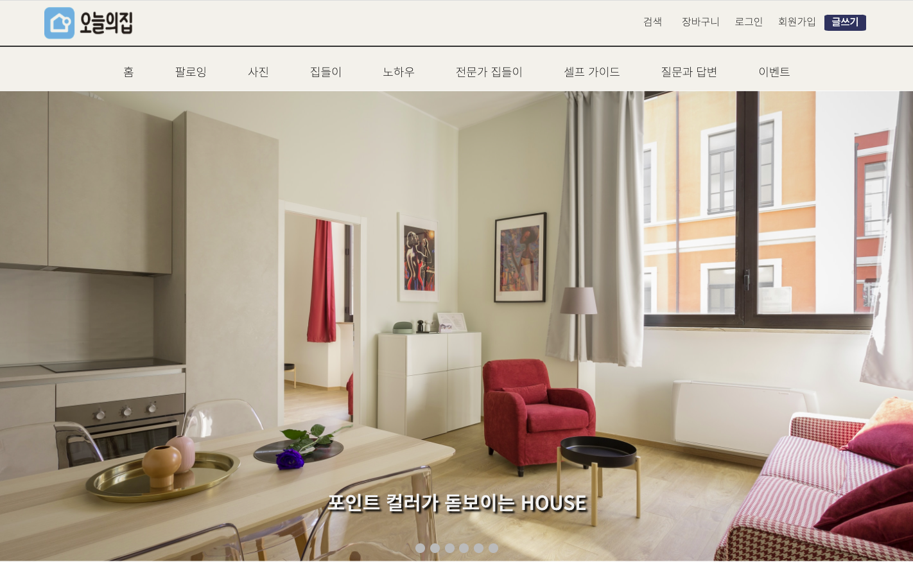
02. 웹페이지 구현 이미지
Web page 이미지

